Slide 1
FLIGHT NIGHT
지도교수 서명
2004182010
김도연

Slide 2
목 차
게임 소개 및 특징
개발 환경
기술적 요소 및 중점 연구분야
개발 일정
문제점 및 보완책
데모 시연

Slide 3
게임 소개 및 특징
장르 : 비행 슈팅 게임
내용 : 적비행체 제거 및 자신의 다양한 기록 확인
특징 : 슈팅 게임 뿐만 아니라 자신이 과거에 했던 여러 기록들을 확인하는 재미
Ex : 최저 점수, 최고 점수, 최대 아이템 획득 횟수 등

Slide 4
개발 환경
PC : Microsoft Windows 8
Mobile Platform : Android (GALAXY D 2 mini)
Program Language : C++
개발 도구 : Visual Studio 2013
Porting 도구 : Android NDKSDK), Python, Eclipse

Slide 5
기술적 요소 및 중점 연구분야
상황에 맞는 Cocos2d-x 클래스 사용
Aadroid 기반에서 지원하는 SQLite를 사용하여 게임 데이터의 DB 구축 및 결과값 도출
제작한 게임을 스마트폰에서 구동

Slide 6
개발 일정
항목 | 1월 |  |  |  | 2월 |  |  |  | 3월 |  |  |  | 4월
개발 환경 구축, 설계, 리소스 수집 ( 그래픽 및 사운드 )
게임 메뉴, 배경 화면, 배경 스크롤 구현
적 비행기 및 아이템 생성
비행이 좌우 이동 시 애니메이션
적 비행기 및 아이템 공간 분할 및 충돌 체크
아이템 효과 적용
적 비행기 폭발 효과 구현
사운드 구현 (배경음악, 효과음)

Slide 7
개발 일정
항목 | 4월 |  |  |  | 5월 |  |  |  | 6월 |  |  |  | 7월 |  |  |  | 8월
일회성 기본 점수, 최고 점수, 플레이 날짜, 아이템 획득 횟수 등을 화면에 출력
SQLite와 Cocos2d-x 연동 및 확인
게임 데이터 DB에 저장
디바이스에서 DB 확인
DB에서 원하는 데이터만 추출하여 디바이스에서 확인
안드로이드 Porting
유지 보수 및 디버깅

Slide 8
문제점 및 보완책
게임 점수 상승에 따른 게임 난이도

Slide 9
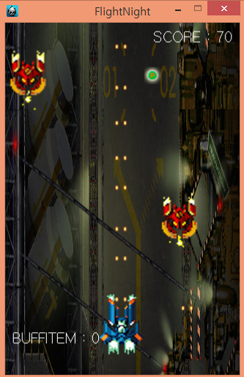
데모 시연
감사합니다

